Slide 1
Учебно-производственный комплекс
Арктический образовательно-производственный центр машиностроительной отрасли Республики Карелия

Slide 2
Учебно-производственный комплекс Арктического образовательно-производственного центра машиностроительной отрасли Республики Карелия предлагает ряд товаров и услуг, обеспечивающих хорошее соотношение цены и качества для всех категорий потребителей.

Slide 3
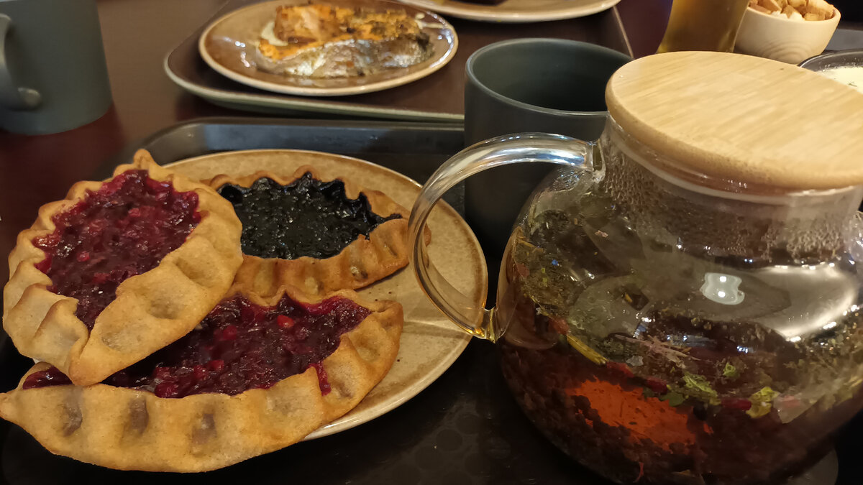
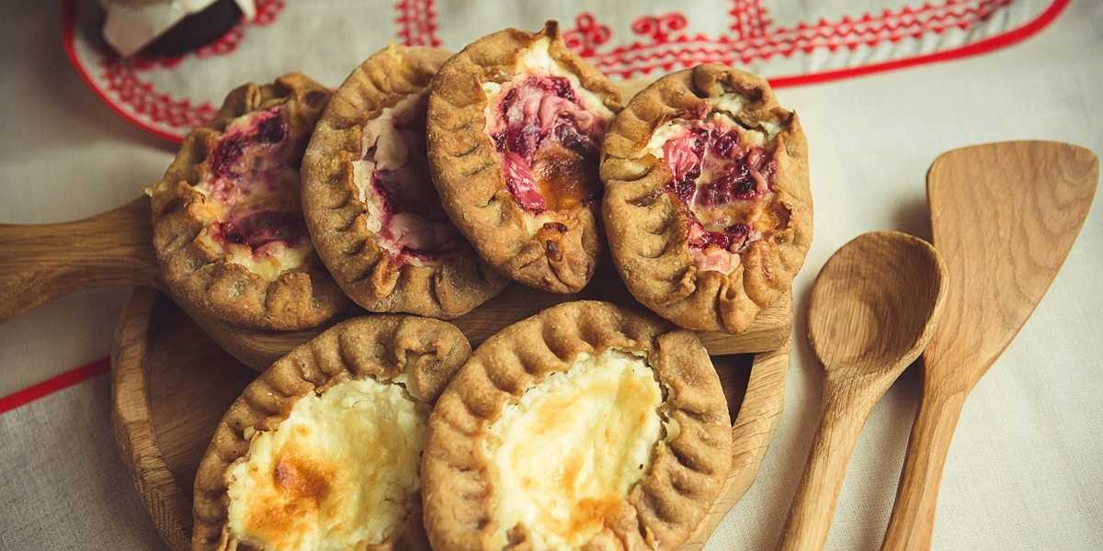
Товары УПК
Карельские калитки
– это открытые пирожки из ржаного теста с начинкой. Блюдо распространено не только в Карелии (что видно из названия), но и в Архангельской, Вологодской и Ленинградской областях. В Финляндии калитки называют «карельскими пирожками». Существуют разные варианты начинок, а также небольшие различия в приготовлении теста и самих пирожков. Но перепутать калитки с другими пирожками невозможно: у выпечки характерный вкус и внешний вид.

Slide 4
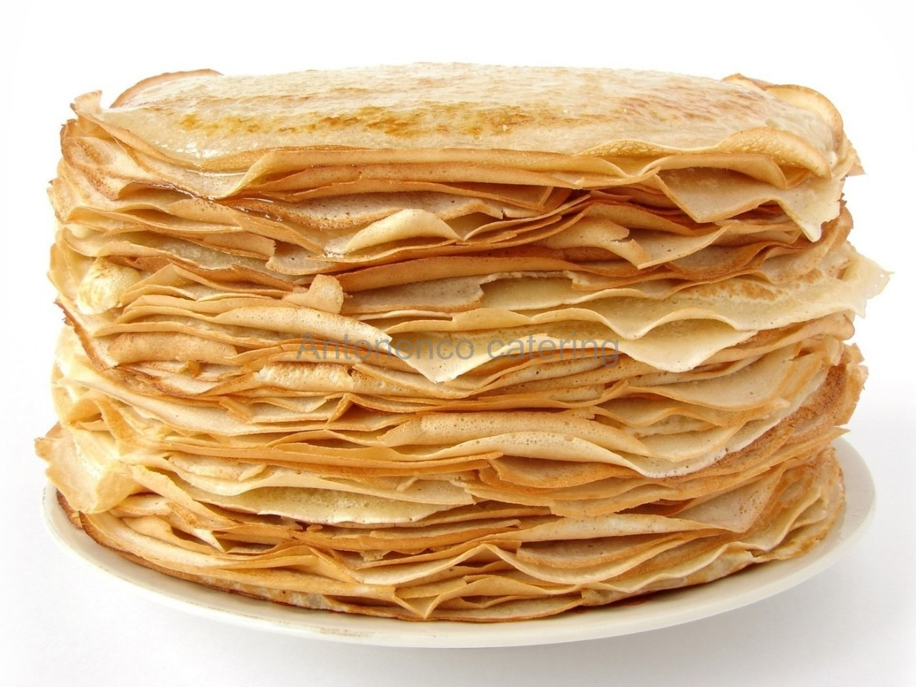
Товары УПК
Классические блины
– это блюдо русской кухни, выпекаемое из жидкого дрожжевого теста на сковороде. Подаются горячими с растопленным сливочным маслом (или сметаной).

Slide 5
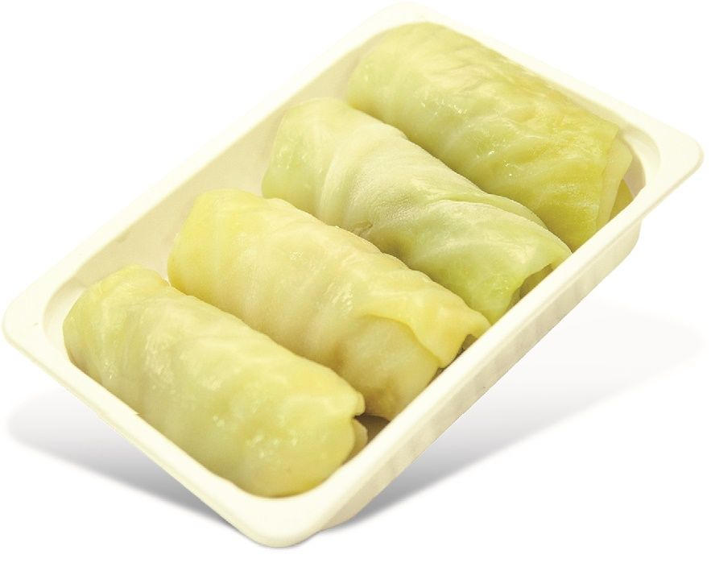
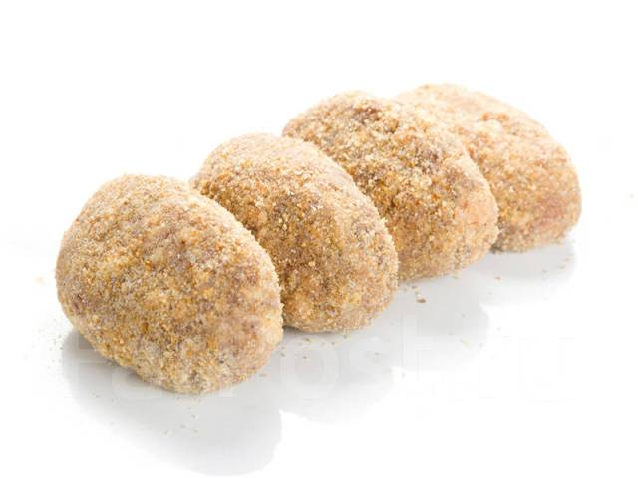
Товары УПК
Полуфабрикаты
Голубцы это завёрнутый в капустные листья мясной фарш.
Котлеты это охлажденные или замороженные кулинарные изделия из мясного или рыбного фарша.

Slide 6
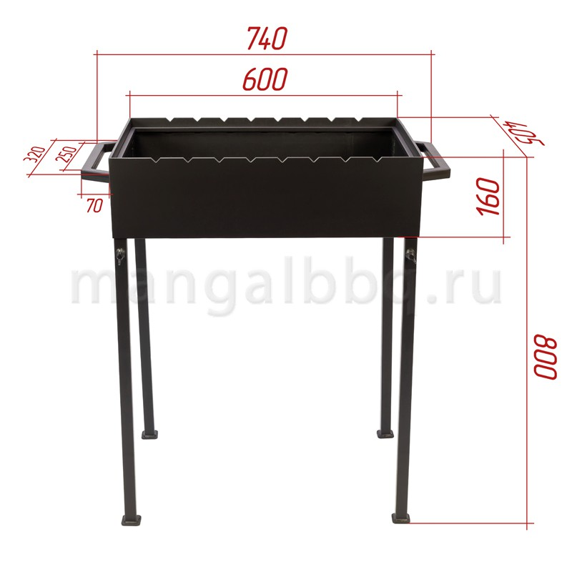
Товары УПК
Мангалы
это жаровня у народов Ближнего Востока, медная чаша на ножках с широкими горизонтальными полями, двумя ручками для переноски и полусферической крышкой.

Slide 7
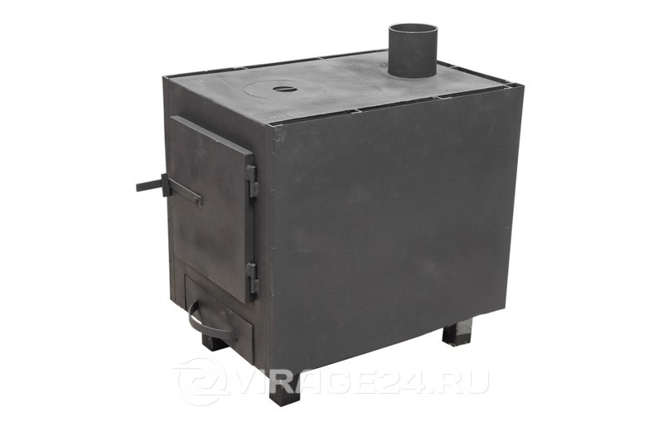
Товары УПК
«Буржуйка»
металлическая печь для обогрева помещений (также использовалась для готовки и подогрева пищи), популярная в первой половине XX века.
Русское название данного типа печи базируется на ассоциации с карикатурным образом буржуя, изображаемого как человек с толстым брюхом.

Slide 8

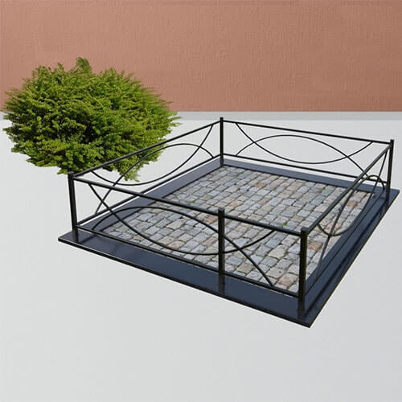
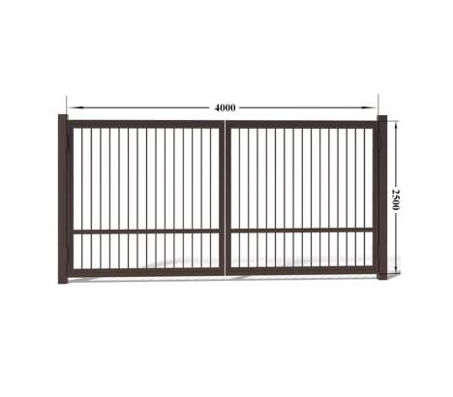
Товары УПК
Заборы, ворота. ограждения
это вертикальные ограждающие конструкция в зданиях, на улицах и парках из металла.

Slide 9

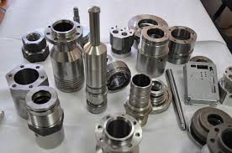
Услуги УПК
Изготовление изделий на металлорежущих станках

Slide 10
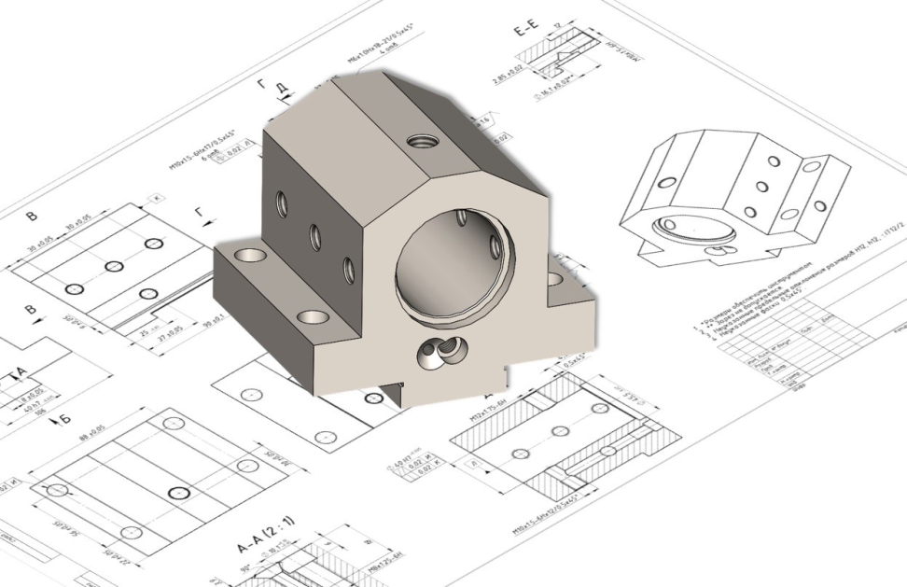
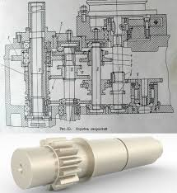
Услуги УПК
Создание 3-хмерных моделей (чертежей) по образцу заказчика

Slide 11
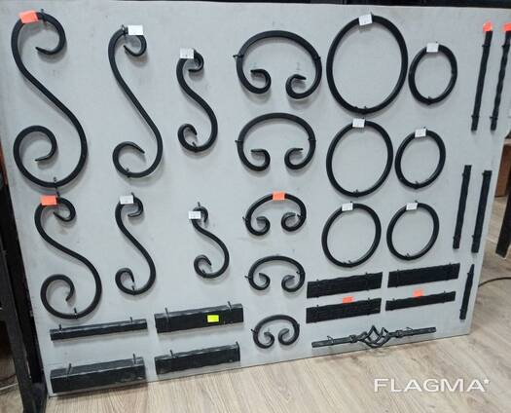

Услуги УПК
Создание металлоконструкций и элементов декора

Slide 12
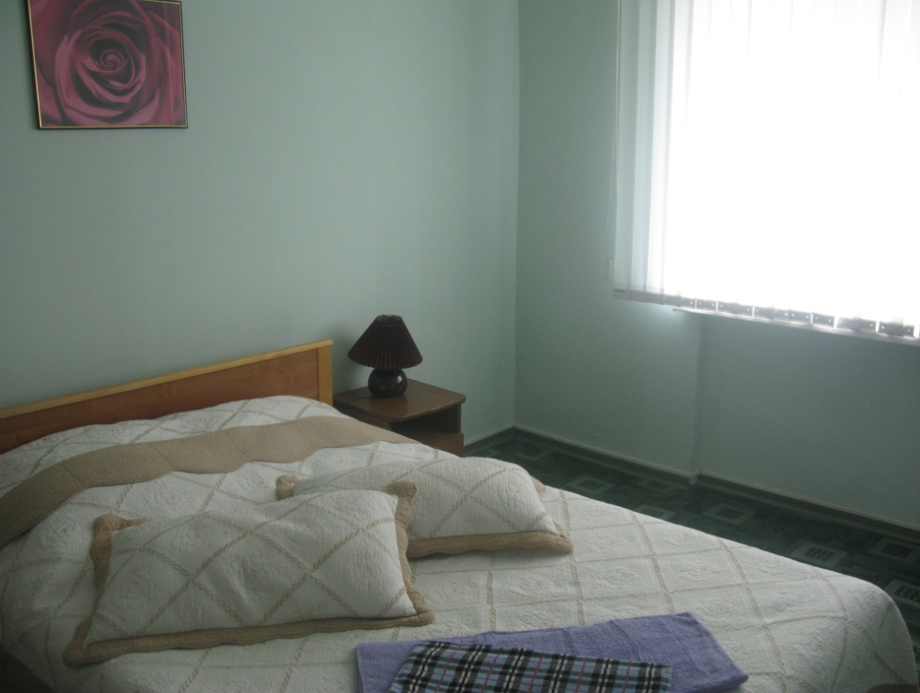
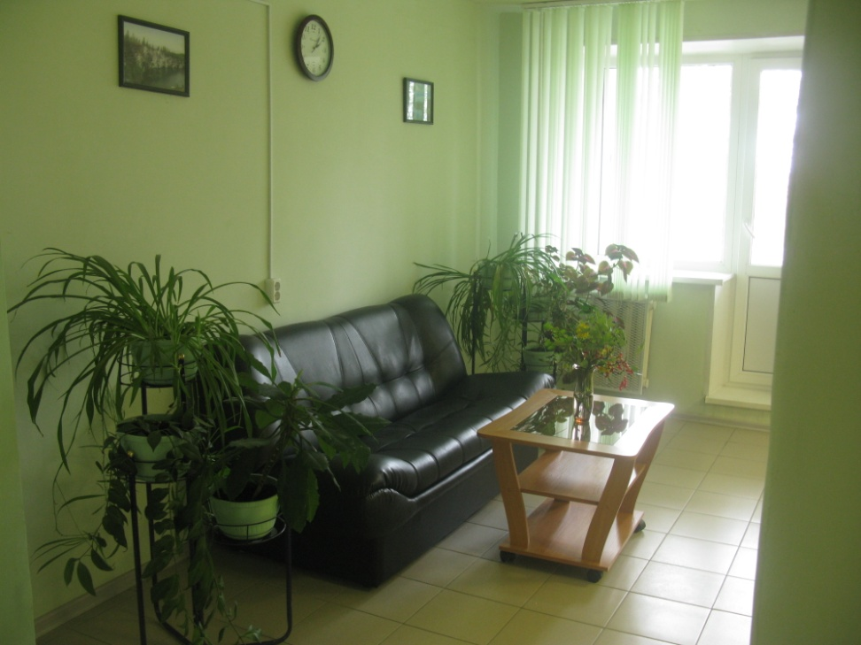

Услуги УПК
Гостиница «Лицей»

Slide 13

Приглашаем к сотрудничеству!

